Slide 1
Vector multiplyer algorithm
Distributed Supercomputing LAB C language seminar
Hyemin Kim

Slide 2
Definition of the problem
m*n matrix와 n*1 vector를 곱한 결과를 파일로 저정함
Input 파일 행과 열 확인
m과 n의 크기가 다르거나 제한이 없음
Input 데이터 확인
- 데이터 중 지정되어 있지 않은 element 존재 가능
m by n
matrix
n by 1
vector
m by 1
vector
$$×$$
$$=$$

Slide 3
Other Problems
Algorithm Overview
1. Matrix & vector_input 데이터 오류 확인
4. 행렬 곱 계산
1
- 개별적인 데이터 확인 실패
2
- 2G 이상의 파일에서 fseek, ftell 함수의 사용 불가 문제
- 현재 n의 크기는 최대 1024로 고정 ( n by 1 vector 가 1024 보다 큰 수일 경우 문제 발생 가능성)
2. Matrix & vector 데이터
행과 열 크기 확인
5. 결과 값 쓰기
3. Matrix & vector 데이터 배열에 할당
종료

Slide 4
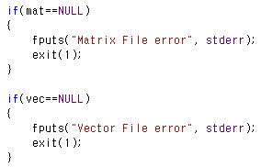

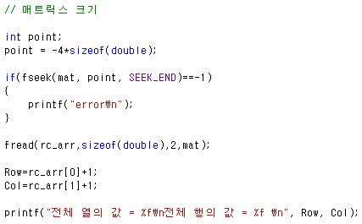
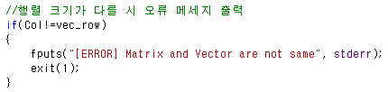
matrix & vector_input Error Check (presence or absence, array size)
• 파일 유무 검사
matrix.dat 크기 검사
• vector_input 크기 검사
• 곱하기가 가능한 행렬인지 검사(m, n 크기 검사)

Slide 5
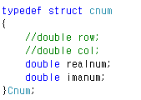
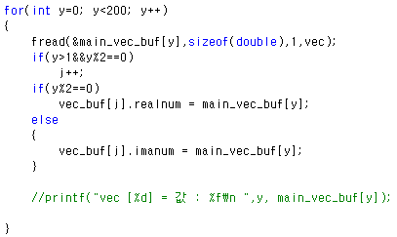
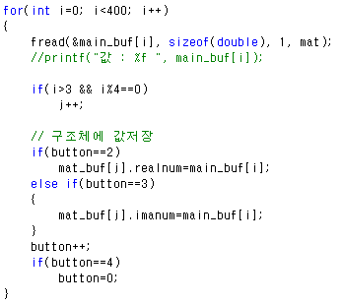
Value Assignment
• 행렬 데이터를 저장할 구조체
• vector_input.dat 값 가져오기
• matrix.dat 값 가져오기

Slide 6
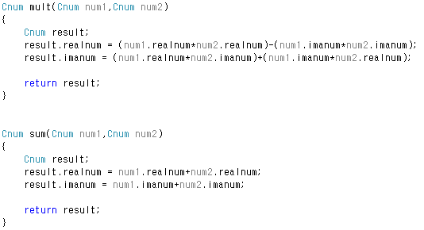
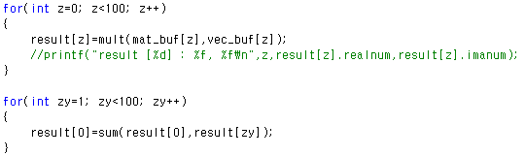

Calculation and Writing
• 계산을 위한 함수 정의
• vector_input.dat 값 가져오기

Slide 7

Q & A

